Slide 1


Slide 2


স্বাগতম

Slide 3
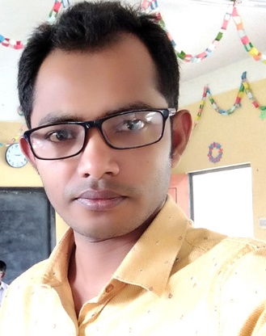
পরিচিতি
দেলোয়ার হোসেন
সহকারী শিক্ষক (ব্যবসায়শিক্ষা)
সিঙ্গুয়া উচ্চ বিদ্যালয়
কাপাসিয়া,গাজীপুর ।
মোবাইলঃ ০১৬২১৯৮৮৬৭৭
ই-মেইলঃ deluarhossain89@yahoo.com

Slide 4
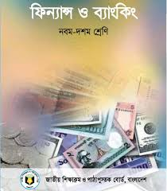
পাঠ পরিচিতি
শ্রেণি : নবম
বিষয় : ফিন্যান্স ও ব্যাংকিং
অধ্যায় : অষ্টম
সময় : ৫০ মিনিট
তারিখ : ১৬.১০.২০২০ইং

Slide 5

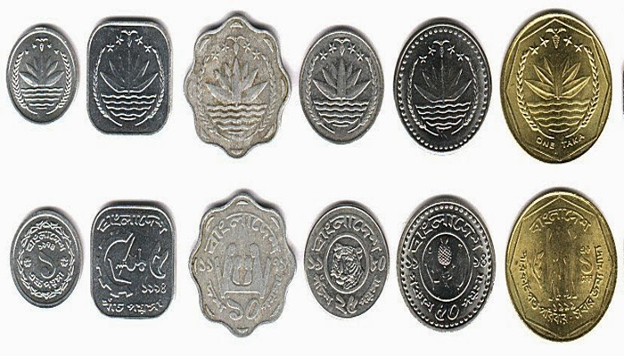
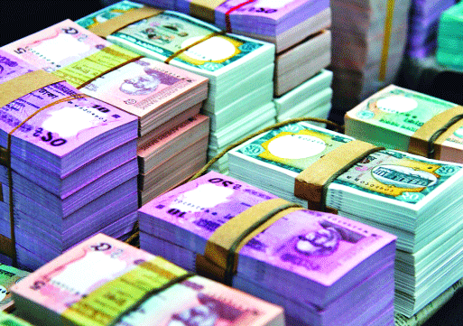
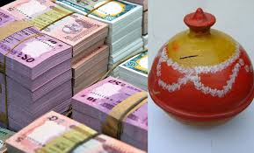

Slide 6
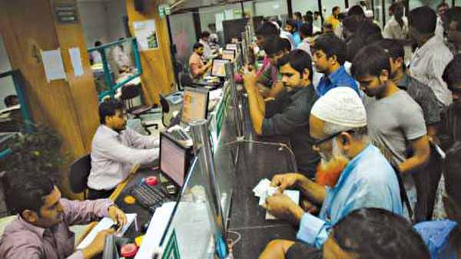

Slide 7
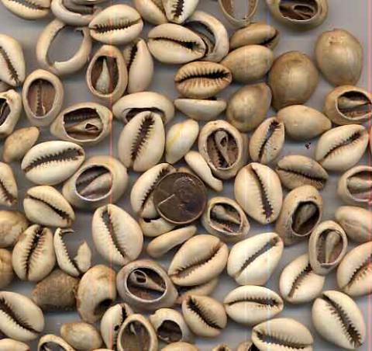
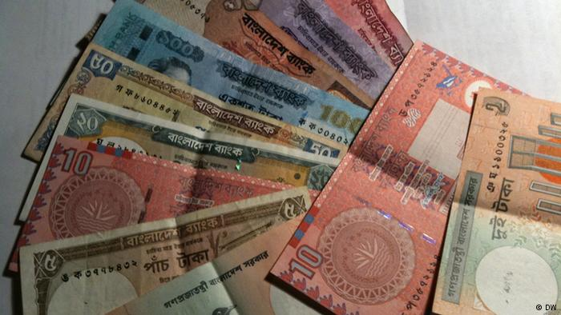
আজকের পাঠ……
মুদ্রা, ব্যাংক ও ব্যাংকিং

Slide 8
এই পাঠ শেষে শিক্ষার্থীরা…
মুদ্রা কী তা বলতে পারবে;
মুদ্রা ও ব্যাংকের সম্পর্ক লিখতে পারবে;
মুদ্রা এবং তার ইতিহাস সম্পর্কে ব্যাখ্যা করতে পারবে;
ব্যাংক, ব্যাংকিং ও ব্যাংকারের মধ্যে যোগসূত্র - বিশ্লেষণ করতে পারবে।

Slide 9
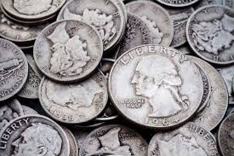
“মুদ্রা একটি বিনিময় মাধ্যম, যা সবার নিকট গ্রহণীয় এবং যা মূল্যের পরিমাপক ও সঞ্চয়ের বাহন হিসাবে কাজ করে”
..............

Slide 10
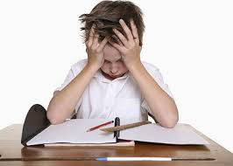
একক কাজ
১।মুদ্রা কি?
২।মুদ্রা ও ব্যাংকের মধ্যে সম্পর্ক কী?

Slide 11

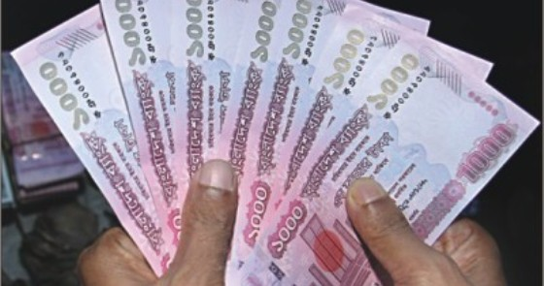
আমানতকারী
বিনিয়োগকারী
মূলধন
ঋণ গ্রহীতা
বিনিয়োগ
তারল্য

Slide 12
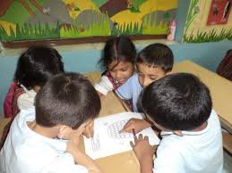
দলগত কাজ
মুদ্রার ইতিহাস ব্যাখ্যা কর।

Slide 13
মূল্যায়ন
১। বিনিময় প্রথা কী?
২। কি বিনিময়ের মাধ্যম হিসেবে কাজ করে?
৩। কত শতাব্দীতে কাগজি মুদ্রার প্রচলন শুরু হয়?
৪। ব্যাংকের সকল আইনসঙ্গত কার্যাবলি কী হিসাবে পরিচিত?

Slide 14

বাড়ির কাজ
ব্যাংক, ব্যাংকিং ও ব্যাংকারের মধ্যে যোগসূত্র রয়েছে – ব্যাখ্যা কর।

Slide 15
সবাইকে ধন্যবাদ

